Slide 1
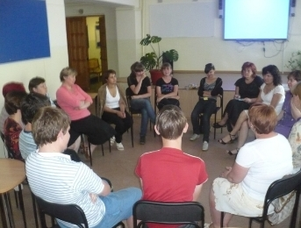
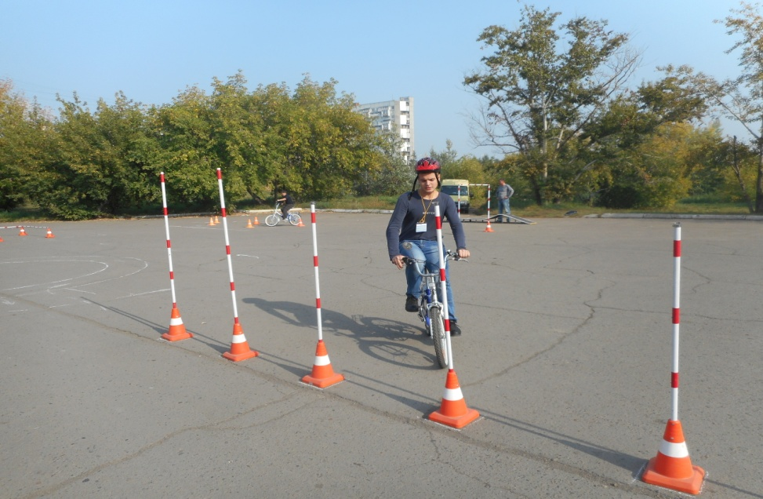
Профилактика негативных социальных явлений и утверждение позитивных моделей поведения обучающихся
Полиенко И.М.
08.02.2018
Управление образования Администрации ЗАТО г. Зеленогорска

Slide 2
Содержание доклада
Анализ статистических
данных
Основные направления
работы
Проблемы и задачи

Slide 3
Аналитические данные

Slide 5
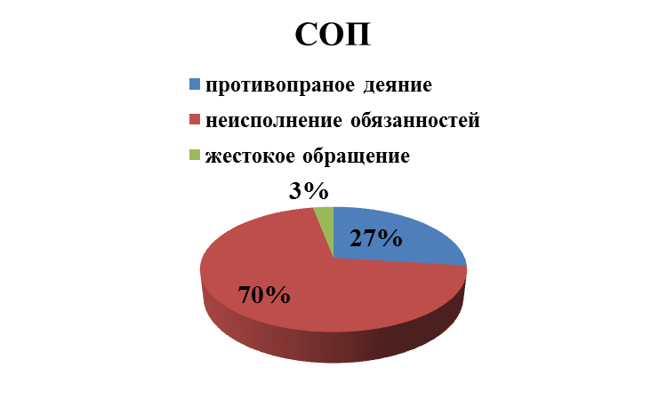
Аналитические данные
ОДН ОМВД
31 обучающийся
15
28

Slide 6
Комплекс мероприятий
Б
28 обучающихся
Банк ДОУ
Комиссия по предупреждению
отсева и второгодничества
Первичная профилактика
Переведено- 46%
Занято 88%
100% охват
МММ
Мониторинг занятости
Профилактические
мероприятия
СОП 93%

Slide 7
Профилактика детского дорожно-транспортного травматизма
Традиционные мероприятия
Отряды ЮИД
Беседы. Инструктажи
Декада ДДБ
Новые формы
Родительский патруль
Интерактивные формы мероприятий
Привлечение средств
Образовательные учреждения
ОГИБДД ОМВД

Slide 8
Интеграция метода школьной медиации в образовательное пространство
ШСМ – элемент развития школьного уклада
ШСМ – услуга в ситуации возникновения конфликта
ШСМ – профилактическая работа
ШСМ – развитие волонтерского движения
169, 172
167, 172,
174, 176
161, 175,
174, 176
163, 164, 169,
174, 175

Slide 9
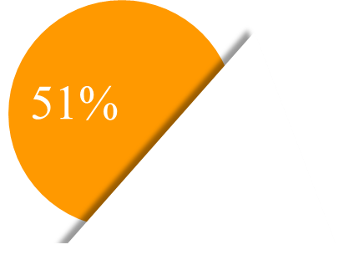
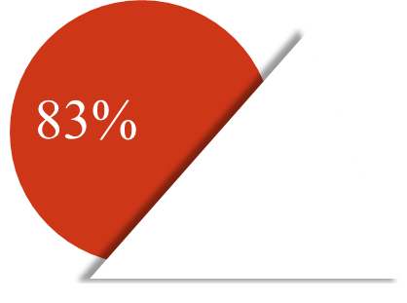
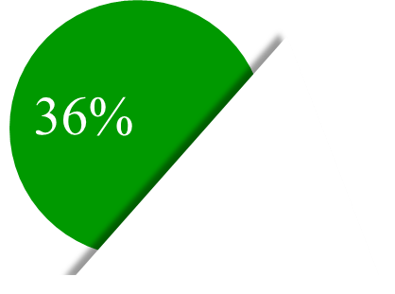
Знаете ли вы о работе школьной службы медиации?
55555
Готовы ли вы обратиться в школьную службу медиации?
Дети- 585
Родители - 518
Педагоги - 100

Slide 10
Социально – психологическое тестирование 2017

Slide 11
Заделы
1
2
Непрерывный процесс в работе с семьёй, находящейся в социально опасном положении или в трудной жизненной ситуации
Своевременно принятые меры и комплексно оказанная помощь семье (ребенку)

Slide 12
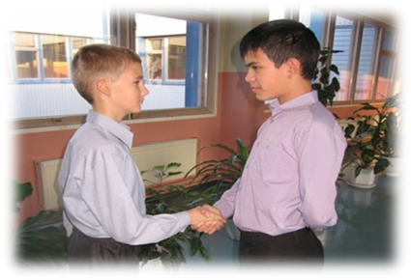
Заделы
Объединение усилий школы и семьи для обеспечения безопасности и благополучия ребенка
Оздоровление психологической обстановки в образовательных учреждениях
Повышение эффективности работы ОУ по защите прав и интересов детей,

Slide 13
Спасибо за внимание !

